Slide 1
CPP-CAU/BR
Comissão de Política Profissional do Conselho de Arquitetura e Urbanismo do Brasil
&
Assistência Técnica em Habitação de
Interesse Social
(ATHIS)
&
Assistência Técnica

Slide 2
Observando a Legislação...
&
&
Assistência Técnica
Assistência Técnica

Slide 4
&
Assistência Técnica

Slide 5
&
Assistência Técnica

Slide 6
&
Assistência Técnica

Slide 7
Destinar o valor de R$ 150.000,00 (cento e cinquenta mil reais) exclusivamente para projetos de ATHIS
&
Assistência Técnica

Slide 8
Destinar o valor de R$ 150.000,00 (cento e cinquenta mil reais) exclusivamente para projetos de ATHIS
Q U A N D O ...
&
Assistência Técnica

Slide 9
No seminário foi assinado o contrato de apoio institucional, promovido pelo Edital CAU/BR 2015, com o Projeto CANHEMA II, que atendia, por meio da ATHIS, mais de 90 famílias de baixa renda na cidade de Diadema/SP, fato que, pela sua relevância, foi matéria do programa Fantástico, da Rede Globo, em 11 de outubro de 2015, juntamente com as ações promovidas pela Companhia de Desenvolvimento e Habitação do Distrito Federal (CODHAB/DF) com o mesmo tema.
&
Assistência Técnica

Slide 10
PROJETOS QUE O CAU/BR PASSA A CONHECER E APOIAR
&
Assistência Técnica

Slide 11
NESTE EVENTO O CAU/BR SE DEPAROU
COM UMA QUANTIDADE
ENORME DE AÇÕES DE ATHIS SEM REGISTRO
DE RESPONSABILIDADE TÉCNICA-RRT.
AS RAZÕES SÃO:
AUSÊNCIA DE PROFISSIONAL HABILITADO
CUSTO DO REGISTRO
ASSIM A CPP-CAU/BR SOLICITA À CEP-CAU/BR
QUE AVALIE UMA PROPOSTA DE
RRT SOCIAL
(VÁRIAS AÇÕES EM UM SÓ REGISTRO)
A PROPOSTA DO RRT SOCIAL JÁ ESTÁ TRAMITANDO
NO PLENÁRIO DO CAU/BR.
&
Assistência Técnica

Slide 12
RRT SOCIAL
&
Assistência Técnica

Slide 13
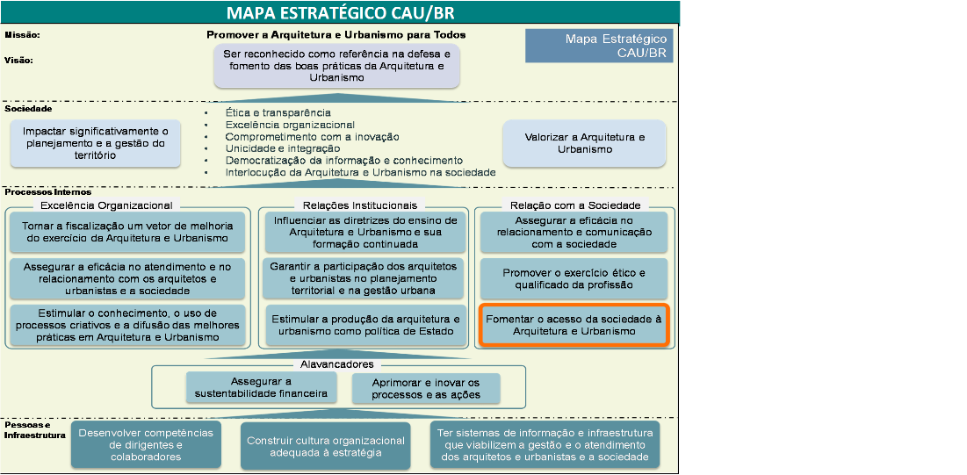
EM 2016 O SISTEMA CAU
DELIBERA POR DESTINAR 2% DO SEU ORÇAMENTO PARA
AÇÕES DE ATHIS
&
Assistência Técnica

Slide 14
Em 2017 a CPP-CAU/BR, além de auxiliar os CAU/UF em seus projetos de ATHIS previstos em seus respectivos planos de ação, começa a trabalhar o tema
como forma de
empreendedorismo na Arquitetura e Urbanismo
O “problema social”, passa a ser visto pelo CAU/BR também como “oportunidade profissional”.
&
Assistência Técnica

Slide 15
&
Assistência Técnica
Outros projetos de ATHIS foram vivenciados

Slide 16
Projetos da CPP-CAU/BR
para o triênio 2018-2020
&
Assistência Técnica

Slide 17
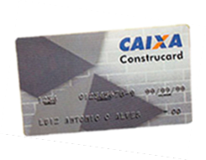
Promover Projeto de Acessibilidade e financiamento de Projetos Arquitetônicos
15% destinado à ATHIS
BUSCA DE PARCERIA
&
Assistência Técnica

Slide 18
Projeto CARTÃO REFORMA
e seus
desdobramentos
&
Assistência Técnica

Slide 19
&
Assistência Técnica

Slide 20
Projeto de criação de um “Guia de Implantação de Pequenos Escritórios de Arquitetura para Assistência Técnica em Habitação de Interesse Social em Áreas de Ocupação Informais”, projeto concebido pela UFBA – Residência em ARQUITETURA+ENGENHARIA.
&
Assistência Técnica

Slide 21
Projeto de Regularização Fundiária – Acompanhamento do desenvolvimento de um software UFPa x Min.Cid. (apresentado no V Seminário de Políticas Urbanas CPUA/CPP), que breve vai ser disponibilizado às prefeituras para ajudar no processo de legalização de áreas urbanas e rurais.
&
Assistência Técnica

Slide 22
Projeto de auxílio às ONGs e empresas de Negócios Sociais em ATHIS, Adequação aos normativos do CAU. (Registro de PJ, Contratação de um arquiteto responsável técnico, efetivação do RRT, salário mínimo profissional)
&
Assistência Técnica

Slide 23
Projeto “Um Arquiteto e Urbanista por Prefeitura”, mantendo o contato com a Confederação Nacional dos Municípios (CNM) e Frente Nacional dos Prefeitos (FNP), principalmente com a ajuda da CPUA.
&
Assistência Técnica

Slide 24
CEF+CPP CAU/BR junto ao MEC e IES
Buscar a adequação nas diretrizes curriculares dos cursos de Arquitetura e projetos pedagógicos, no sentido contemplar conteúdos programáticos de ATHIS, Prevenção de Incêndio, Empreendedorismo e outras na grade curricular.
&
Assistência Técnica

Slide 25
AÇÕES NO SENTIDO DE REDUZIR CUSTOS DOS INSUMOS DA CONSTRUÇÃO CIVIL
&
Assistência Técnica

Slide 26
O QUE ESTÁ ACONTECENDO
PELO BRASIL
NO SISTEMA CAU
&
Assistência Técnica

Slide 27
CONCLUINDO...
&
Assistência Técnica

Slide 28
&
Assistência Técnica

Slide 29
OBRIGADO !
jorge.moura@caubr.gov.br
&
Assistência Técnica

